Slide 1
Презентация бережливого проекта «рациональная Организация рабочего пространства методического кабинета»
Департамент внутренней и кадровой политики белгородской области
Областное государственное автономное профессиональное образовательное учреждение
«Чернянский агромеханический техникум»
Директор ОГАПОУ «ЧАМТ»
Бобас Елена Владимировна
п.Чернянка, 2018 год
Notes:
Титульный слайд

Slide 2
карточка проекта
Общие данные: Заказчик: Бобас Е.В., директор ОГАПОУ «ЧАМТ» Процесс: рациональная организация рабочего пространства методического кабинета Границы процесса: начало работы педагога в методическом кабинете - завершение работы педагога в методическом кабинете Руководитель проекта: Ситнянская С.Л., заместитель директора Команда проекта: Дубровина Г.М., Ретизник Е.В., Толмачёва Н.М., Радионов А.М., Махиборода Г.А. | Обоснование: Нерациональная организация рабочих мест педагогов в методическом кабинете; Временные и материальные потери; Неудовлетворённость педагогов организацией рабочего пространства методического кабинета.
Цели : -сократить временные потери (50%) -сократить затраты бумаги на ксерокопии (22,6%) - создать комфортные условия работы (100%) | Сроки реализации мероприятий проекта: Старт проекта 10.12.2018 г. 2. Анализ текущей ситуации 10.12.2018 г. - 28.01.2019 г. разработка текущей карты процесса 15.01.2019 г. -18.01.2019 г. поиск и выявление проблем 19.01.2019 г. -21.01.2019 г. разработка целевой карты процесса 22.01.2019 г.-25.01.2019 г. разработка «дорожной карты» реализации проекта 26.01.2019 г.-28.01.2019 г. 3. Защита карточки проекта 28.01.2019 г. 4. Внедрение улучшений: 01.02.2019 г.- 28.02.2019 г. 5. Закрытие проекта 28.02.2019 г.
Наименование цели, ед.изм | Текущий показатель | Целевой показатель
Сокращение времени протекания процесса, мин | 60 мин | 30 мин
Сокращение затраты на бумагу | 37 листов | 8 листов
Создание комфортных условий труда | 30% | 100%
Эффекты:
Сокращение времени поиска необходимой информации при выполнении профессиональных функций;
Стандарт организации рабочего пространства методического кабинета;
Удовлетворенность педагогов организацией условий работы методического кабинета

Slide 3
Обоснование выбора процесса:
Введение в предметную область (описание ситуации «как есть»)
Нерациональная организация рабочих мест педагогов в методическом кабинете;
Временные и материальные потери;
Неудовлетворённость педагогов организацией рабочего пространства методического кабинета.

Slide 4
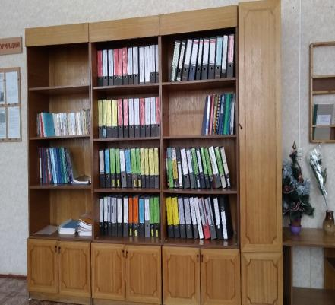
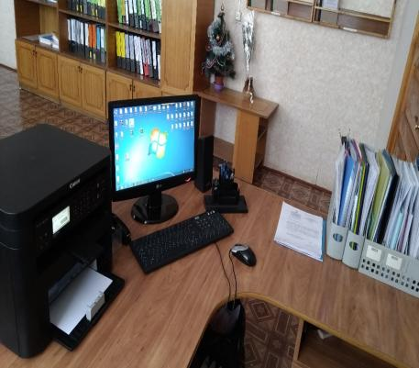
Введение в предметную область (описание ситуации «как есть»)

Slide 5
Карта текущего состояния
Как есть: на 10.12.2018 г. - 60 мин
 | Исполнитель
 | Описание шага процесса
 | Продолжительность
1
2
3
4
Шаг 1 |  | Шаг 2 |  | Шаг 3 |  | Шаг 4 |  | Шаг 5 |  | Шаг 6 |  | Шаг 7
Педагог |  | Педагог |  | Методист |  | 1.Методист 2. Педагог |  | Педагог |  | Педагог |  | Педагог
Заходит в методический кабинет
 |  | Обращается к методисту, с целью правильного оформления документов |  | Ищет нужную документацию |  | 1-ый консультирует 2-ой уточняет правильность оформления документации |  | Изучает нужную документацию |  | Ксерокопирует нужную документацию |  | Выходит из методического кабинета
6 сек |  | 5 мин 30 сек |  | 10 мин |  | 10+10 мин |  | 20 мин |  | 14 мин 18 сек |  | 6 сек
Перечень потерь/проблем
1 | Потеря времени при обращении к методисту (нет электронной базы)
2 | Потеря времени при поиске нужной документации (документация не систематизирована)
3 | Потеря времени при консультировании (много времени уходит, т к нет стандартов)
4 | Потеря времени на ксерокопирование (документы на бумажных носителях) Материальные затраты (бумага, краска для ксерокса)
ВПП (время протекания процесса) 60 мин

Slide 6
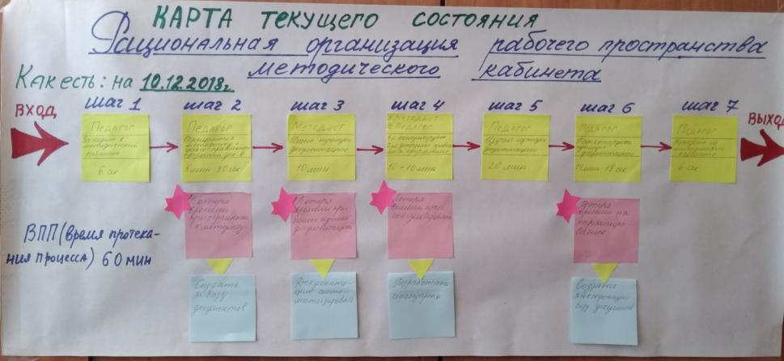
Карта текущего состояния

Slide 7
Введение в предметную область (описание ситуации «как есть») Пирамида проблем
Федеральный
Уровень ОУ
Региональный
Отсутствие электронной базы методической документации
Документация не систематизирована
Отсутствие стандартов оформления методической документации

Slide 8
Карта целевого состояния
 | Исполнитель
 | Описание шага процесса |  | Доработ
 | Продолжительность
Как будет: на 28.02.2019 г. - 30 минут
Шаг 1 |  | Шаг 2 |  | Шаг 4 |  | Шаг 5 |  | Шаг 6 |  | Шаг 7
Педагог |  | Педагог |  | 1 Методист 2 Педагог |  | Педагог |  | Педагог |  | Педагог
Заходит в методический кабинет |  | Ищет нужную документацию в электронном виде |  | Методист консультирует педагога |  | Изучает нужную документацию |  | Копирует нужную документацию из электронной базы |  | Выходит из методического кабинета
6 сек |  | 1 мин 30 сек |  | 4+ 4 мин |  | 20 мин |  | 18 сек |  | 6 сек
Шаг 3
10 мин
ВПП (время протекания процесса) 30 минут

Slide 9
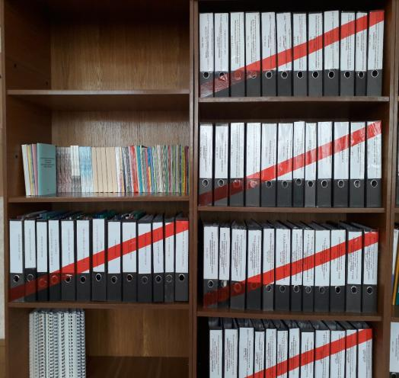
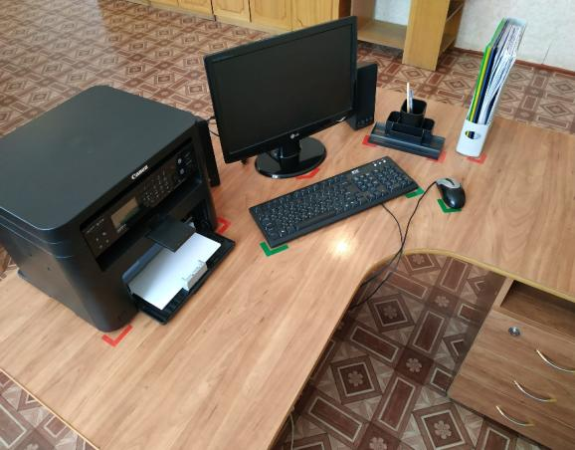
Введение в предметную область (описание ситуации «как будет»)

Slide 10
Цель и результат проекта
Цель проекта: | К 28 февраля 2019 года сократить временные потери при организации работы педагога в методическом кабинете на 50%, затраты на бумагу сократить на 22%, создать комфортные условия работы 100%
Способ достижения цели: | Оптимизация рабочего пространства методического кабинета путем создания электронной базы методической документации, рациональной организации рабочих мест педагогов, систематизации документов, разработки стандартов по оформлению методической документации
Результат проекта: | Время протекания процесса составляет 30 минут, использование бумаги сокращается с 37 листов до 8 листов, созданы комфортные условия труда 100% педагогических работников
Требования к результату: | Систематизированы документы в методическом кабинете Создана электронная база методической документации Разработан стандарт рабочей программы Разработан стандарт календарно-тематического планирования Разработан стандарт рабочего места в методическом кабинете
Пользователи результатами проекта: | Педагоги ПОО

Slide 11
Основные блоки работ проекта
№ | Наименование | Длительность, дней | Начало | Окончание | 2018 год |  |  | 2019 год
 |  |  |  |  | 10 | 11 | 12 | 01 | 02 | 03 | 04
1. | Наведение порядка в методическом кабинете (5 с) | 50 | 10.12.2018 г. | 28.01.2019 г.
2. | Систематизация методической документации | 50 | 10.12.2018 г. | 28.01.2019 г.
3. | Перевод документов в электронный вид | 14 | 15.01.2019 г. | 28.01.2019 г.
4. | Формирование электронных папок | 14 | 15.01.2019 г. | 28.01.2019 г.
5. | Формирование списка электронных папок | 14 | 15.01.2019 г. | 28.01.2019 г.
6. | Проведение заседания методического совета по разработке стандартов | 1 | 20.01.2019 г. | 20.01.2019 г.
7. | Разработка стандартов | 3 | 21.01.2019 г. | 23.01.2019 г.
8. | Проведение заседания методического совета по принятию стандартов | 1 | 25.01.2019 г. | 25.01.2019 г.
Итого |  | 147
* завершенные блоки работ закрашиваются зеленым цветом

Slide 12
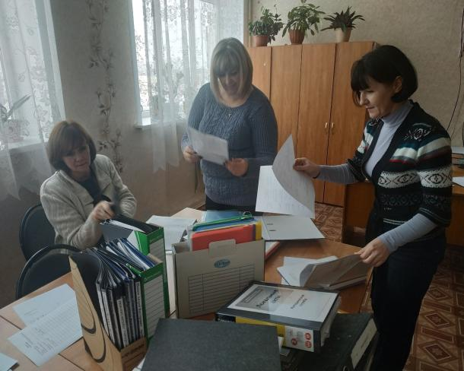
Сортировка и систематизация документации

Slide 13
Стандарт рабочего места
педагога в методическом кабинете

Slide 14
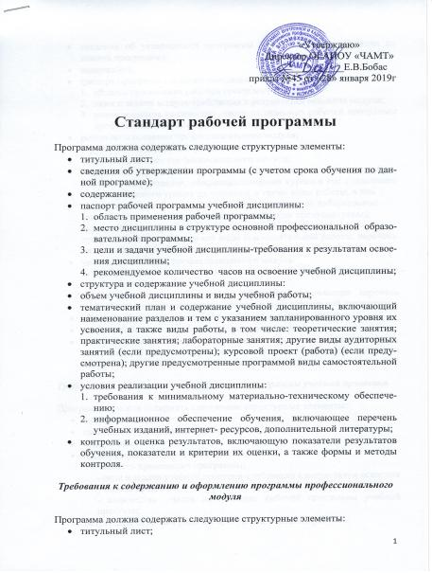
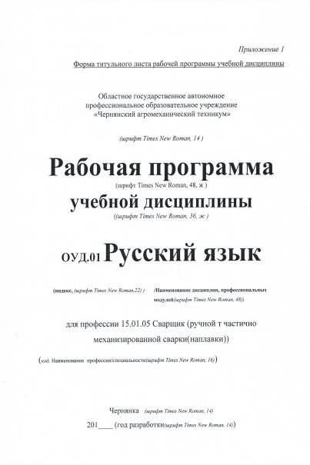
Разработаны стандарты

Slide 15
Команда проекта
№ | ФИО | Должность и основное место работы | Выполняемые в проекте работы
1. | Бобас Елена Владимировна | Директор ОГАПОУ «Чернянский агромеханический техникум» | Куратор проекта (заказчик)
2. | Ситнянская Светлана Леонидовна | Заместитель директора ОГАПОУ «Чернянский агромеханический техникум» | Руководитель проекта
3. | Дубровина Галина Михайловна | Заведующий учебной частью ОГАПОУ «Чернянский агромеханический техникум» | Администратор проекта
4. | Ретизник Елена Викторовна | Мастер производственного обучения учебной частью ОГАПОУ «Чернянский агромеханический техникум» | Оператор мониторинга проекта
5. | Толмачёва Нелля Михайловна | Преподаватель ОГАПОУ «Чернянский агромеханический техникум» | Член рабочей группы
6. | Радионов Алексей Михайлович | Преподаватель ОГАПОУ «Чернянский агромеханический техникум» | Член рабочей группы
7. | Махиборода Галина Андреевна | Преподаватель ОГАПОУ «Чернянский агромеханический техникум» | Член рабочей группы

Slide 16
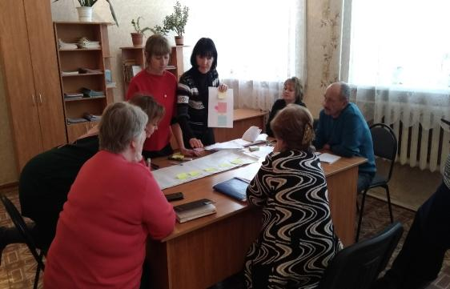
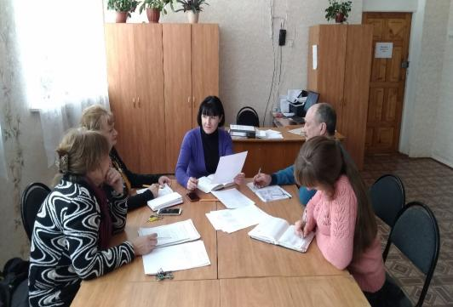
Заседание рабочей группы

Slide 17
Контактные данные:
Руководитель проекта:
Ситнянская Светлана Леонидовна
тел.: 8(47232)5-51-03
e-mail: goupu7@mail.ru
Администратор проекта:
Дубровина Галина Михайловна
тел.:8(47232)5-51-03
e-mail:goupu7@mail.ru

